Slide 1
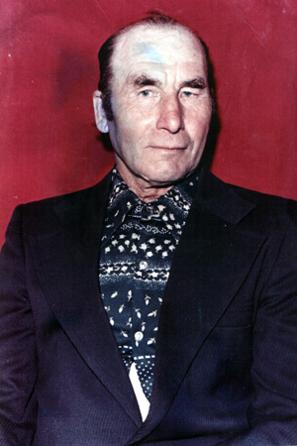
Василий Иванович Кочкин

Slide 3
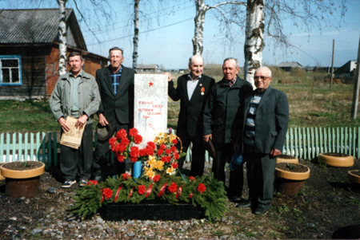
Василий Иванович Кочкин родился 12 февраля 1926 года в деревне Кренево.
В местной школе закончил 4 класса. Надо бы учиться дальше, но помешала неуёмная любовь к лошадям. После учебы Василий Иванович работал конюхом. В 1943 году вызвали в военкомат. Так Василий Иванович попал на Дальний Восток.

Slide 4
Буйские парни были зачислены в стрелковую роту 72-ой отдельной механизированной бригады. Как один из лучших стрелков рядовой Кочкин прошел школу снайперов. Однажды в роту пришел незнакомый капитан и отобрал 4-ёх человек в батарею противотанковых пушек. Василий Иванович был в их числе. Через год он стал сержантом и командиром орудия.

Slide 5
В августе 1945 года началась советско-японская война. По приказу командования бригада подошла к первому укрепленному городу. Атаке танков и пехоты предшествовала мощнейшая артиллерийская подготовка. Несколько часов земля сотрясалась от взрывов тяжелых снарядов, простых и реактивных мин. Город был взят. Дальнейшему продвижению бригады мешали японские пулеметчики-смертники.

Slide 6
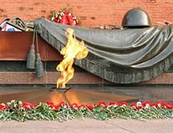
В борьбу с ними часто вступало и противотанковое орудие сержанта Кочкина. Тяжелые бои развернулись за японский город Янцзы. Было приказано не жалеть снарядов и уничтожать все, что движется в расположении противника. Японский снаряд разорвался рядом с орудием. Василий Иванович был ранен в руку и голову. Его отправляли в госпиталь, но сержант отказался и весь месяц боёв за город не покидал своих солдат.

Slide 7
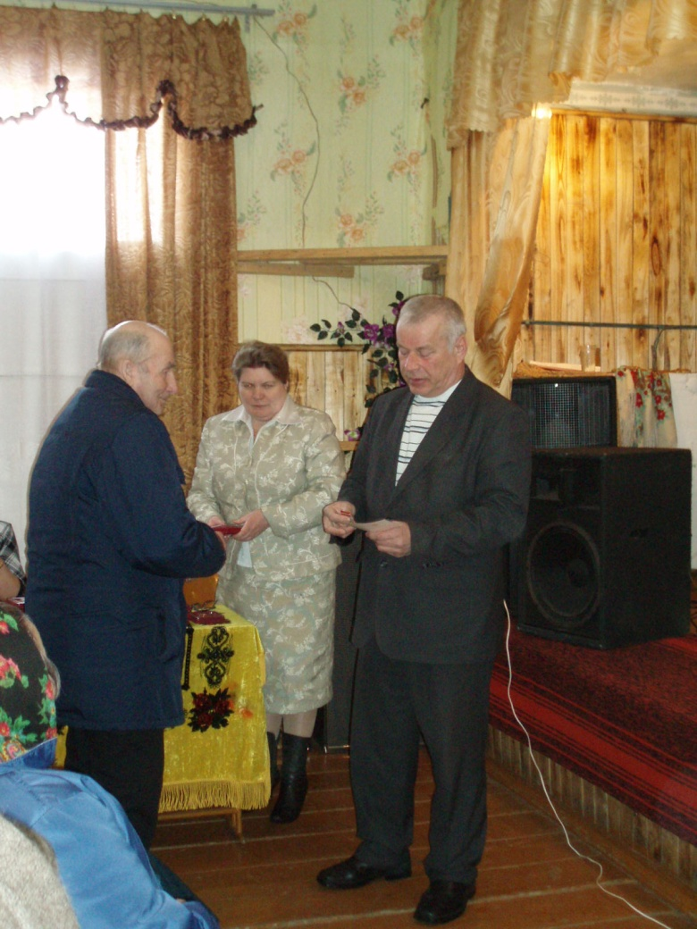
Война вскоре кончилась, но бригада осталась в Корее ещё на три года. В 1948 году 72-ая бригада была перебазирована в СССР в город Раздольный. Долгой оказалась военная служба для В. И. Кочкина и его товарищей. Демобилизовался он только в 1950 году. Вернулся домой солдат. На груди медали за боевые заслуги. Окончил Галичскую школу механизации и стал трактористом. Руки у Василия Ивановича золотые, и технику он осваивал быстро. Женился, родилась дочь. Работать приходилось очень много, не щадя сил и здоровья. В горячую пору работали сутками через сутки, трактора глушили только для техобслуживания.

Slide 8
Способности и трудолюбие Василия Ивановича были замечены начальством, и ему предложили новую должность. Много лет он проработал механиком совхоза «Креневский». В 1971 году за доблестный труд Василий Иванович был награжден орденом «Знак почета».
Василий Иванович продолжал работать и на пенсии. Нужно было передавать накопленный опыт молодежи, да и дома не сиделось – не привык. Но годы берут свое. Сейчас ветеран на заслуженном отдыхе. Прожитая им жизнь – это жизнь патриота русской земли, её защитника и работника. И жизнь удалась.

Slide 9
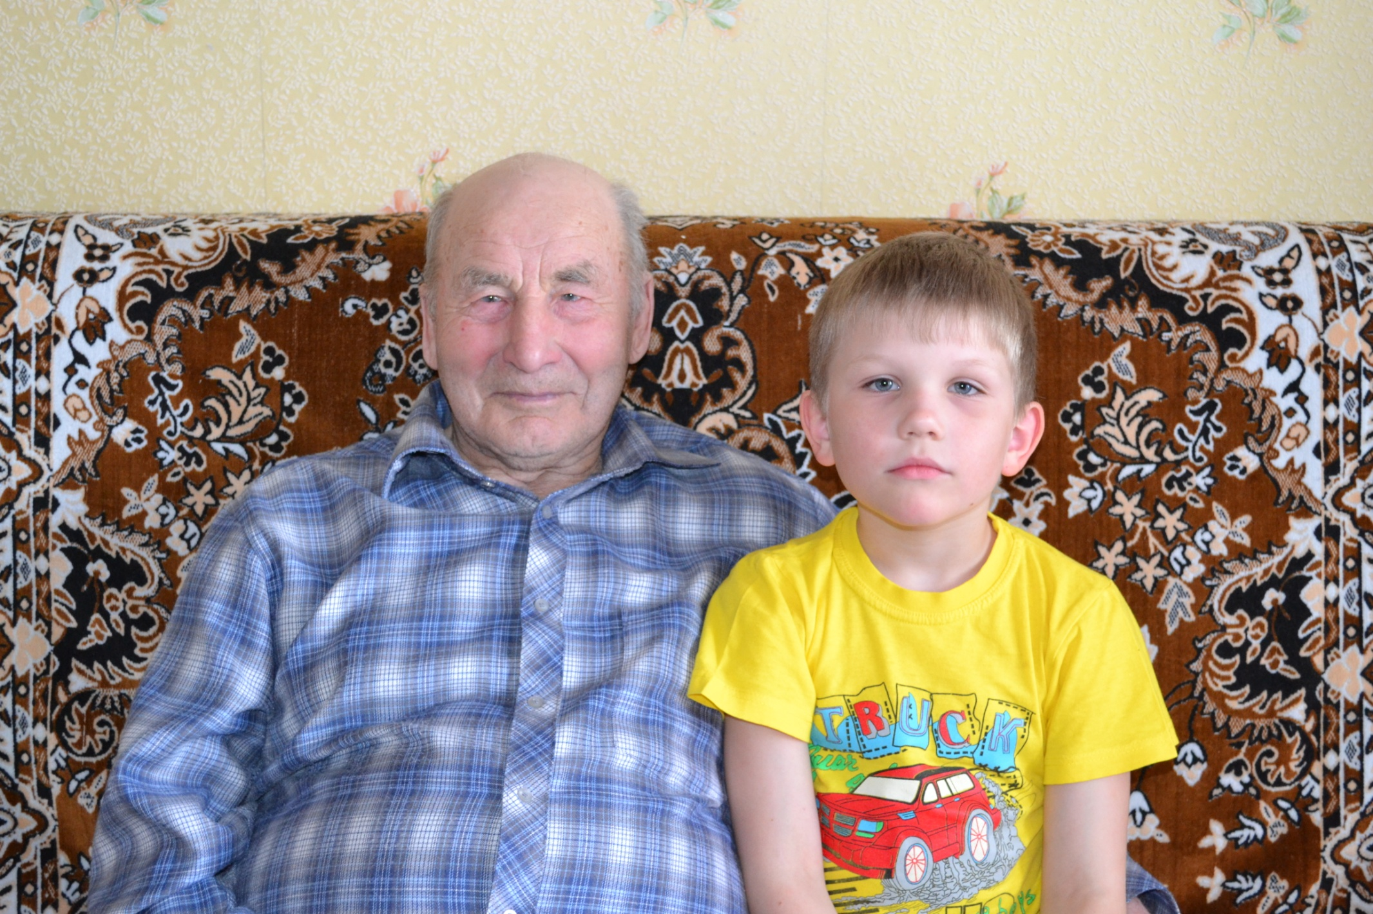
Но годы берут свое. Сейчас ветеран на заслуженном отдыхе. Прожитая им жизнь – это жизнь патриота русской земли, её защитника и работника. И жизнь удалась.

